Slide 1
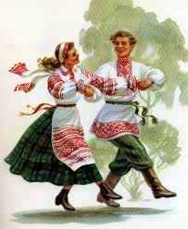
МБДОУ детский сад «Оленёнок»
Старшая группа
Дистанционное музыкальное занятие № 4
Музыкальный руководитель - Башкирцева Н.О.

Slide 2
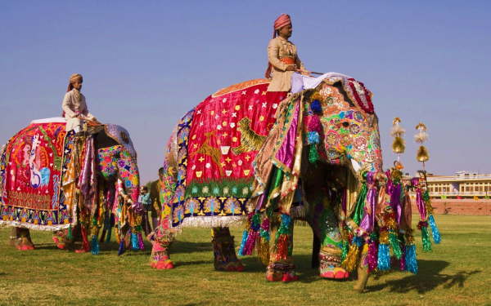
Слушание музыки
Музыкальное произведение «На слонах в Индии»
музыка А. Гедике
Предложить прослушать музыкальное произведение,
походить как слоны, двигаясь друг за другом.

Slide 3
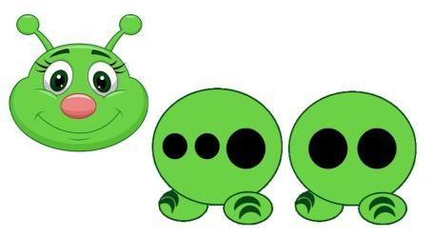
Развитие чувства ритма
Ритмический рисунок «Гусеница»
Прохлопайте в ладоши короткие и длинные звуки
Ритм: ти-ти, ТА, ТА, ТА.

Slide 5
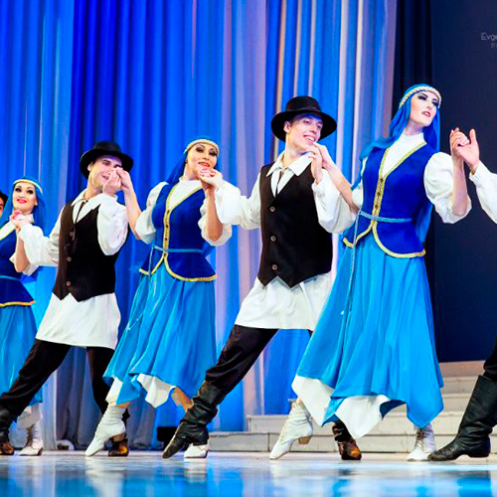
Весёлый танец
Еврейская народная мелодия
Придумать новые варианты движений по выбору ребёнка

Slide 6
Рефлексия
Рекомендация для родителей:
Обсудите с ребёнком, какой вид деятельности понравился больше всего?
Вспомните, как называется музыкальное произведение, которое вы прослушали вместе
О чём пелось в песне с которой вы познакомились?
(вспомните название)

